Slide 1
게임제작 프로젝트
C077044 황태훈

Slide 2
게임 소개
게임 이름 ExploreGame
게임 장르 3인칭 오픈 월드 액션 어드벤처 장르

Slide 3
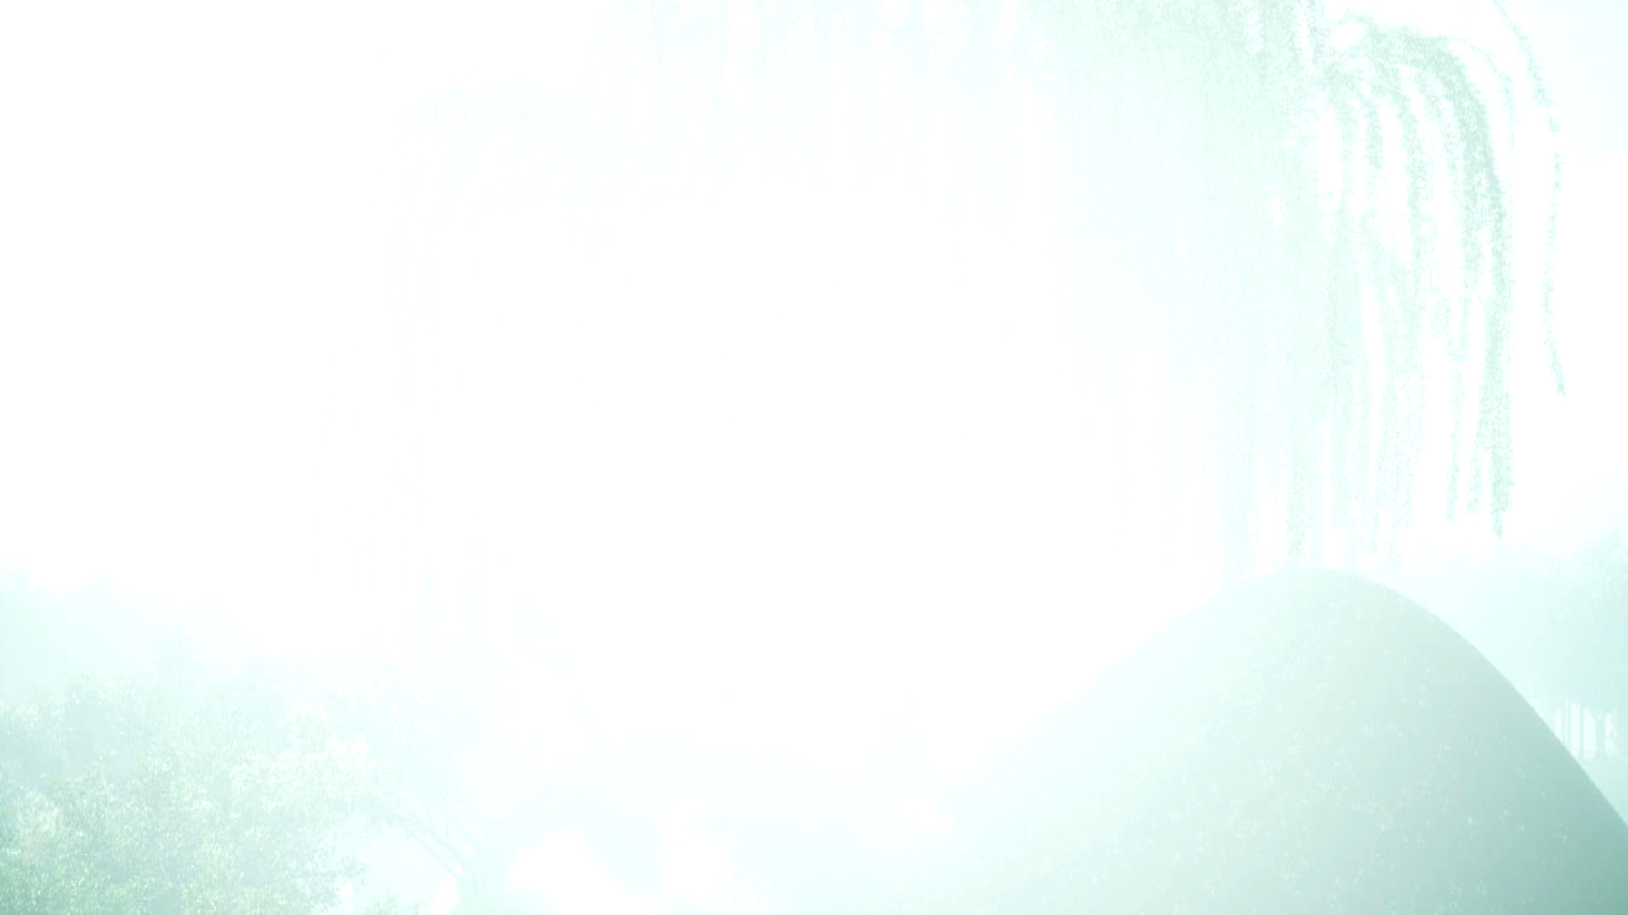
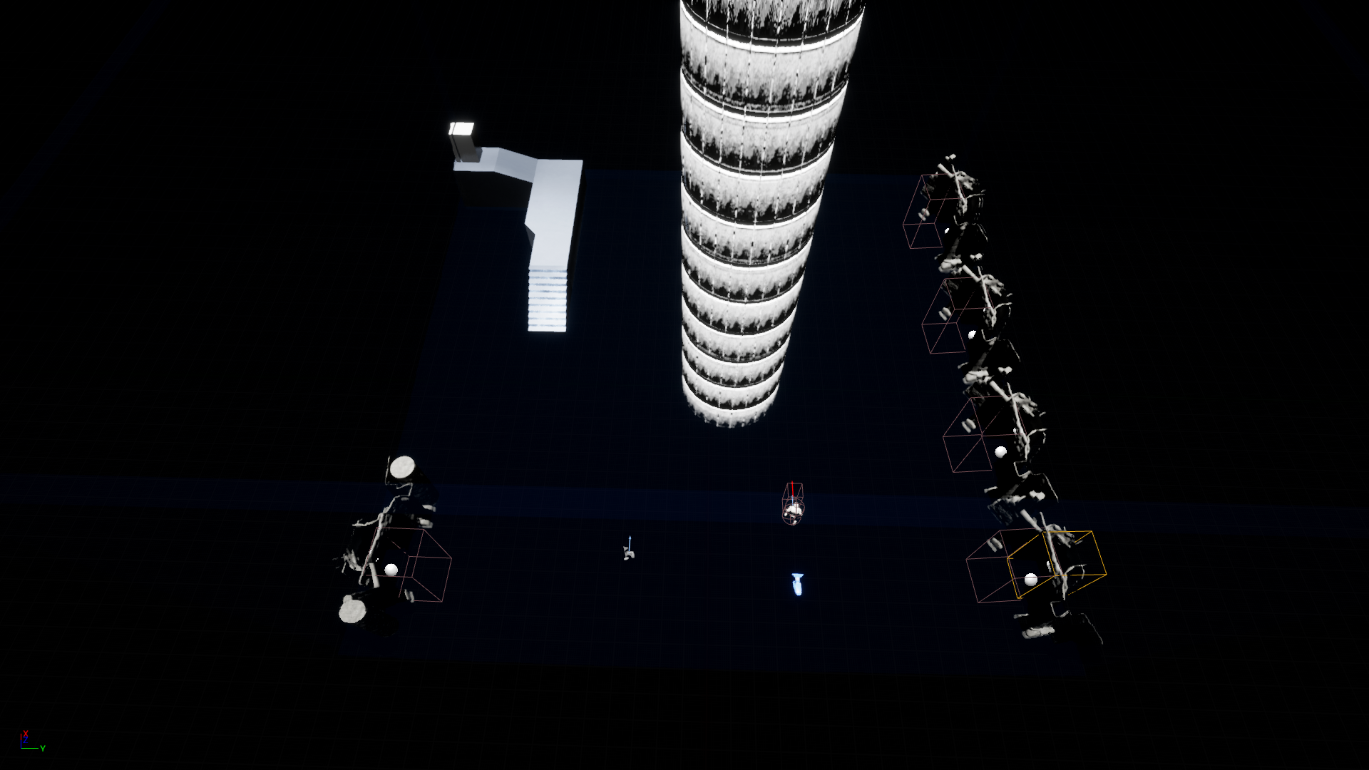
게임 기획

Slide 4
게임 계획 순서
캐릭터 동작
캐릭터 UI
적 UI
적 동작

Slide 5
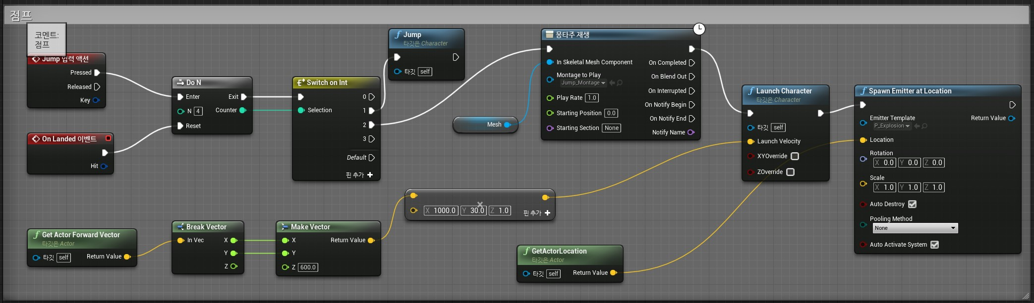
게임 구현 - 캐릭터
점프를 했을 때 이동거리

Slide 6
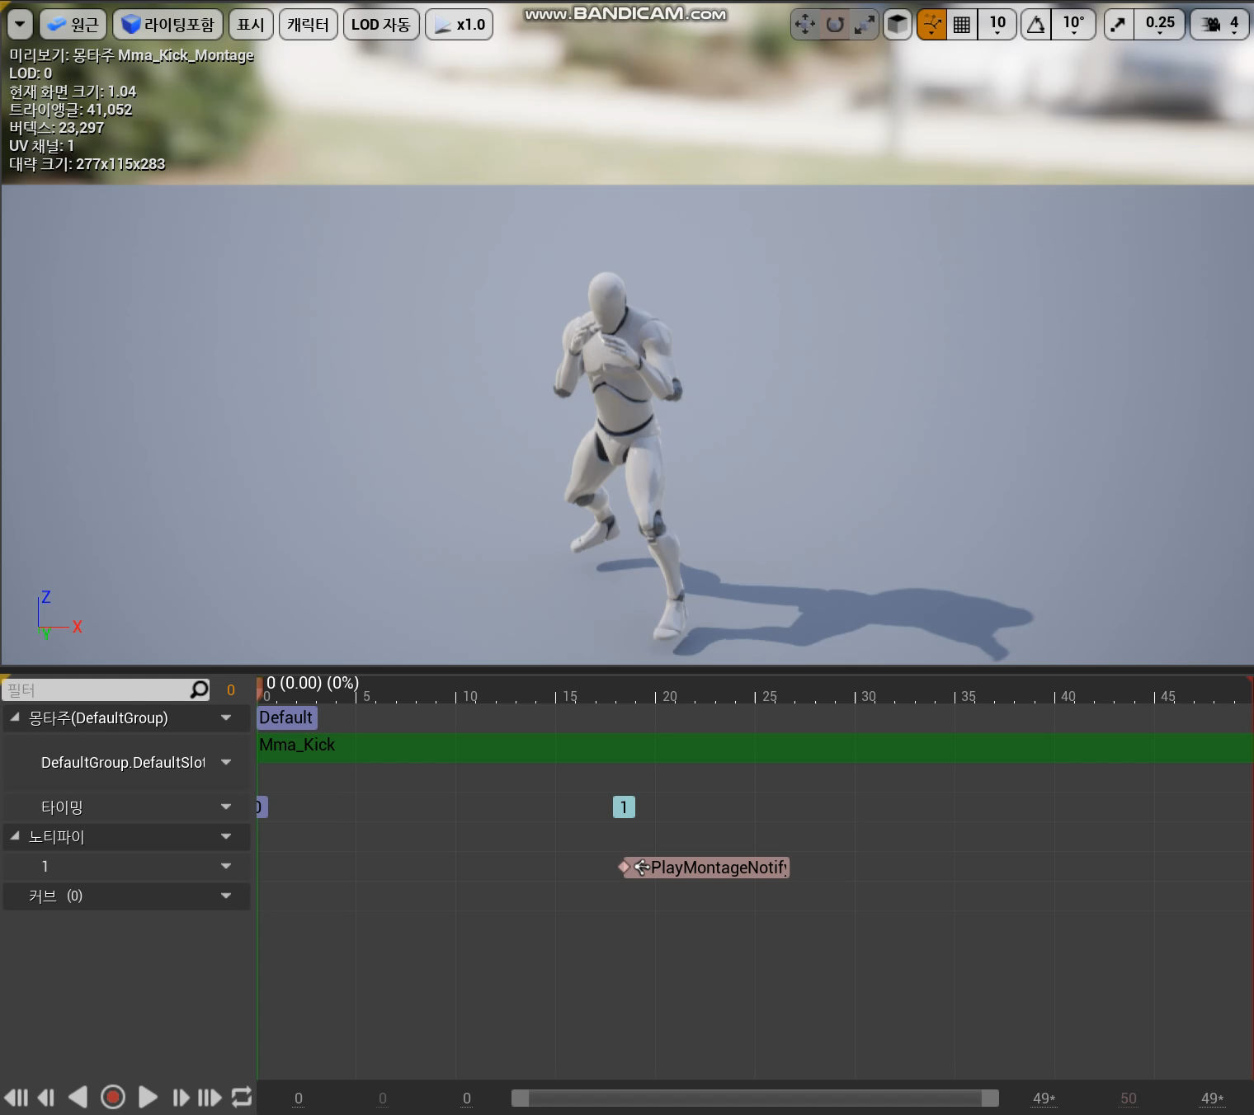
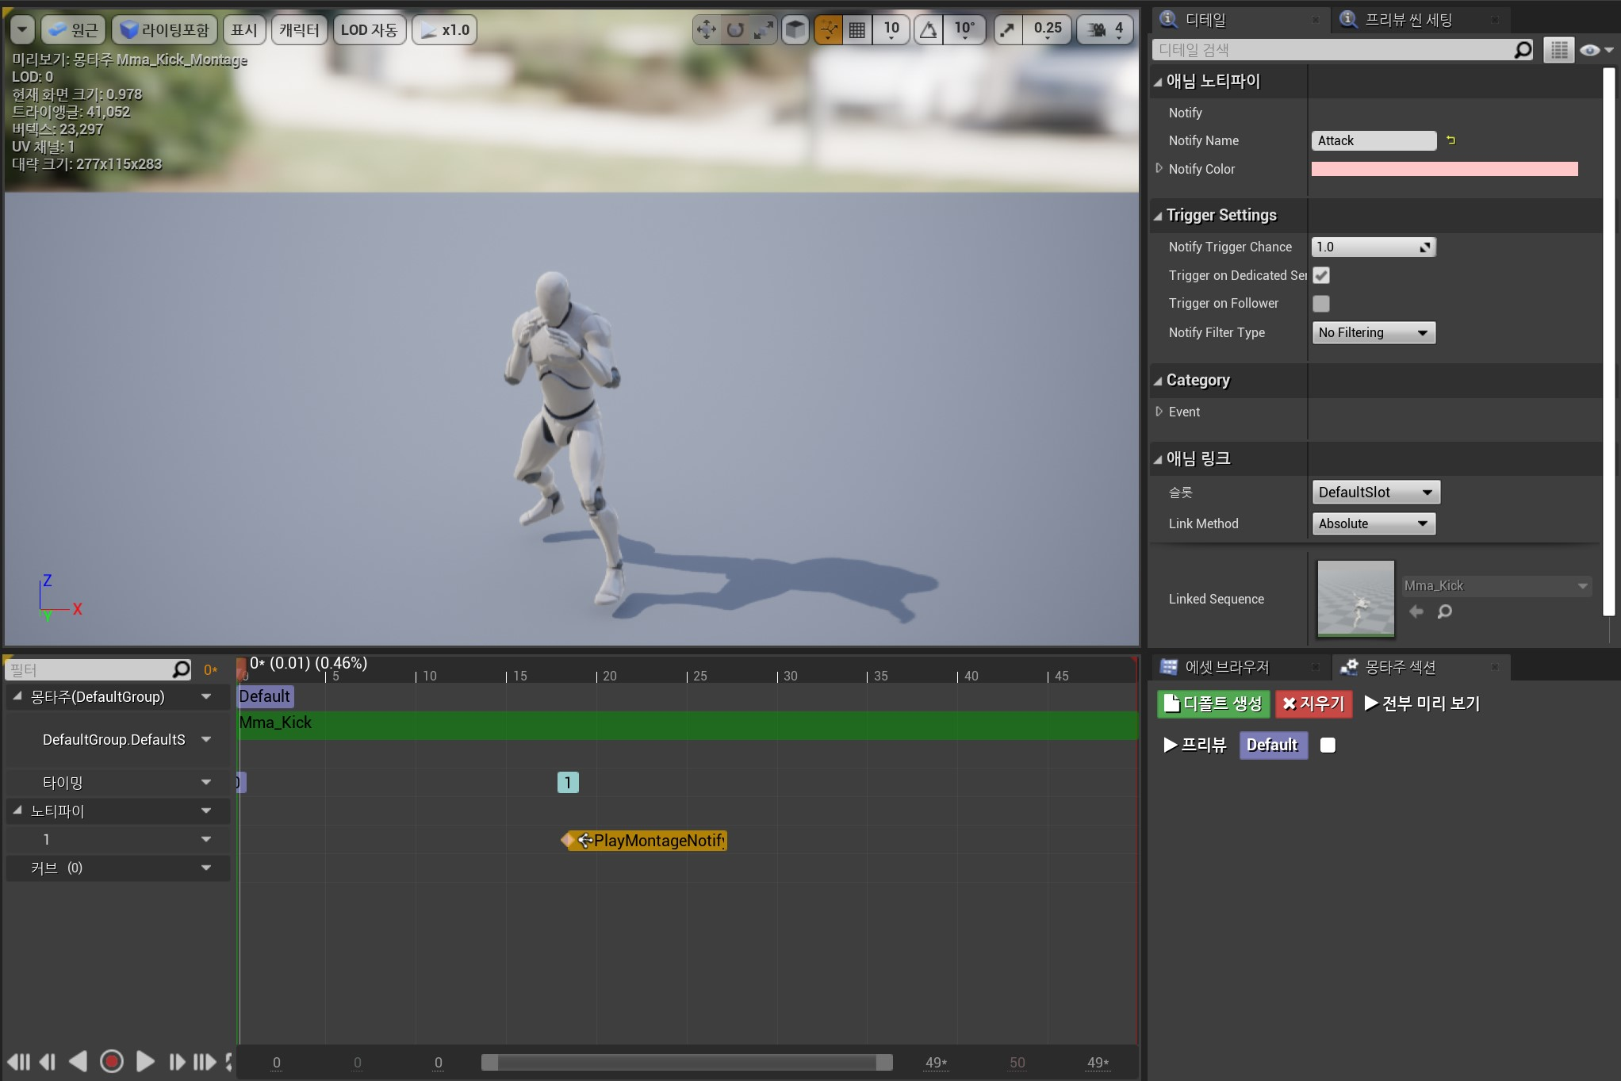
게임 구현 – 캐릭터 공격

Slide 7
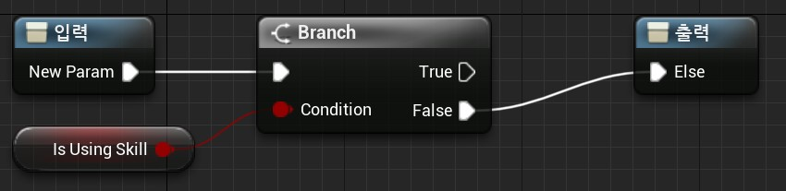

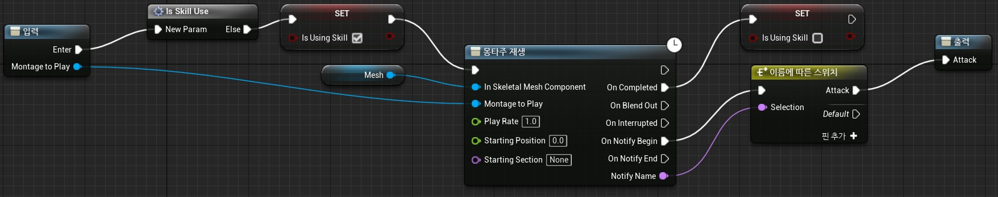
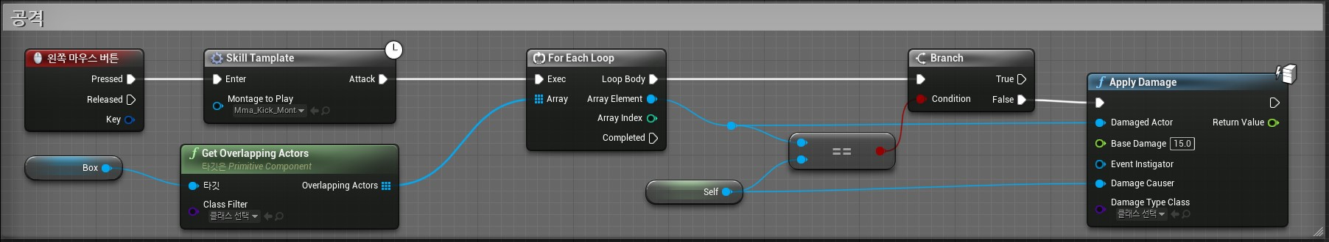
게임 구현 – 캐릭터 공격

Slide 8
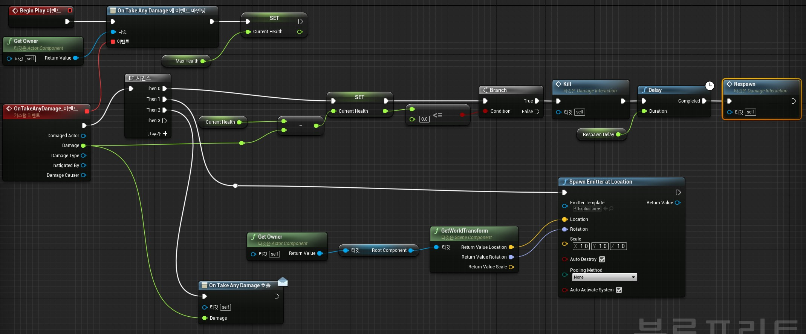
게임 구현 – 데미지 콜라이더 블루프린터
사용하는 이유
데미지는 플레이어, 물체, 적 등 많이 사용되어서 재사용을 위해 따로 만들었습니다.
데미지가 있을 시 파티클 발생

Slide 9
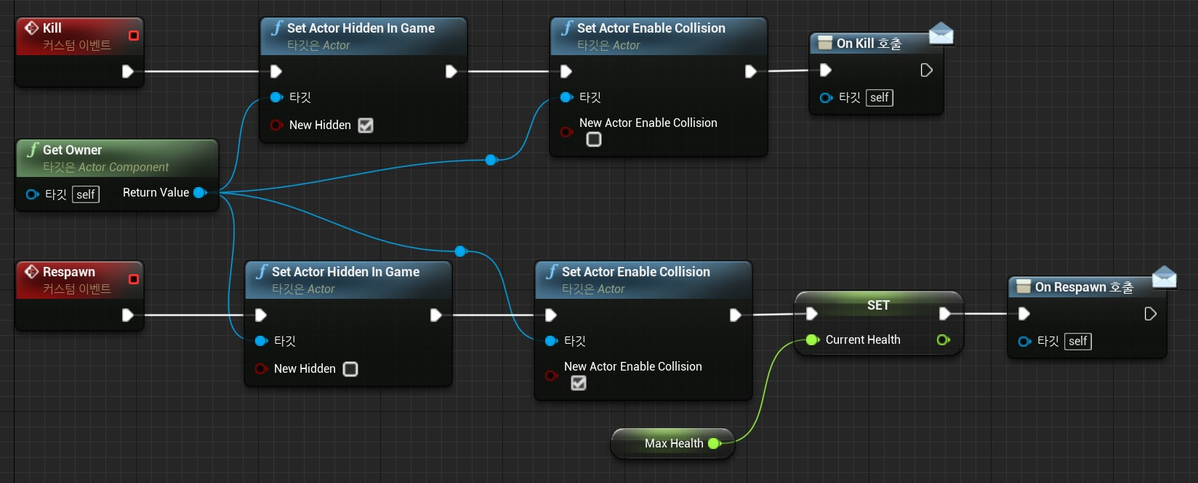
게임 구현 – 데미지 콜라이더 블루프린터

Slide 10
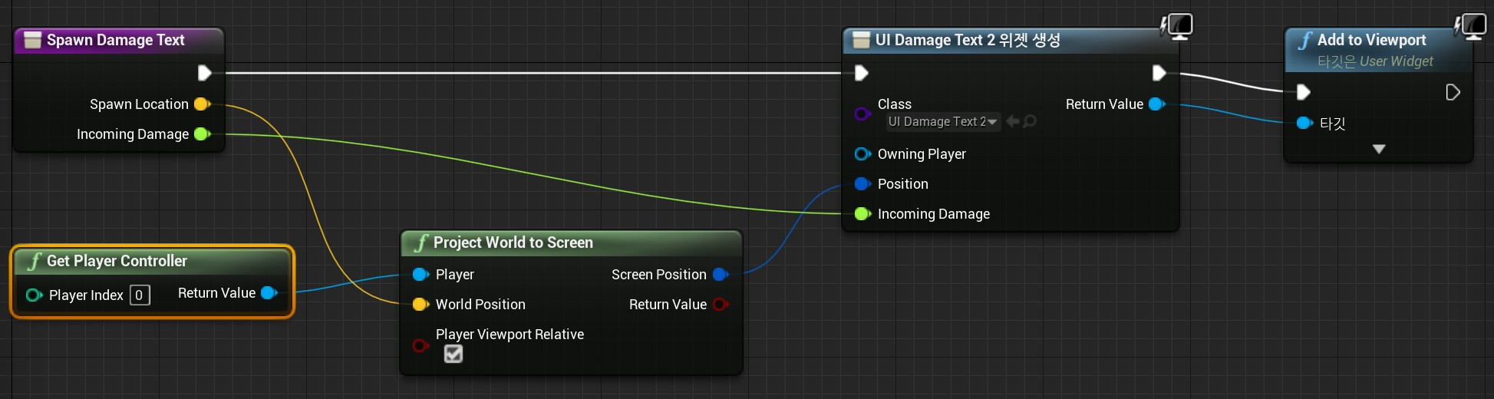
게임 구현 – 데미지 콜라이더 블루프린터

Slide 11
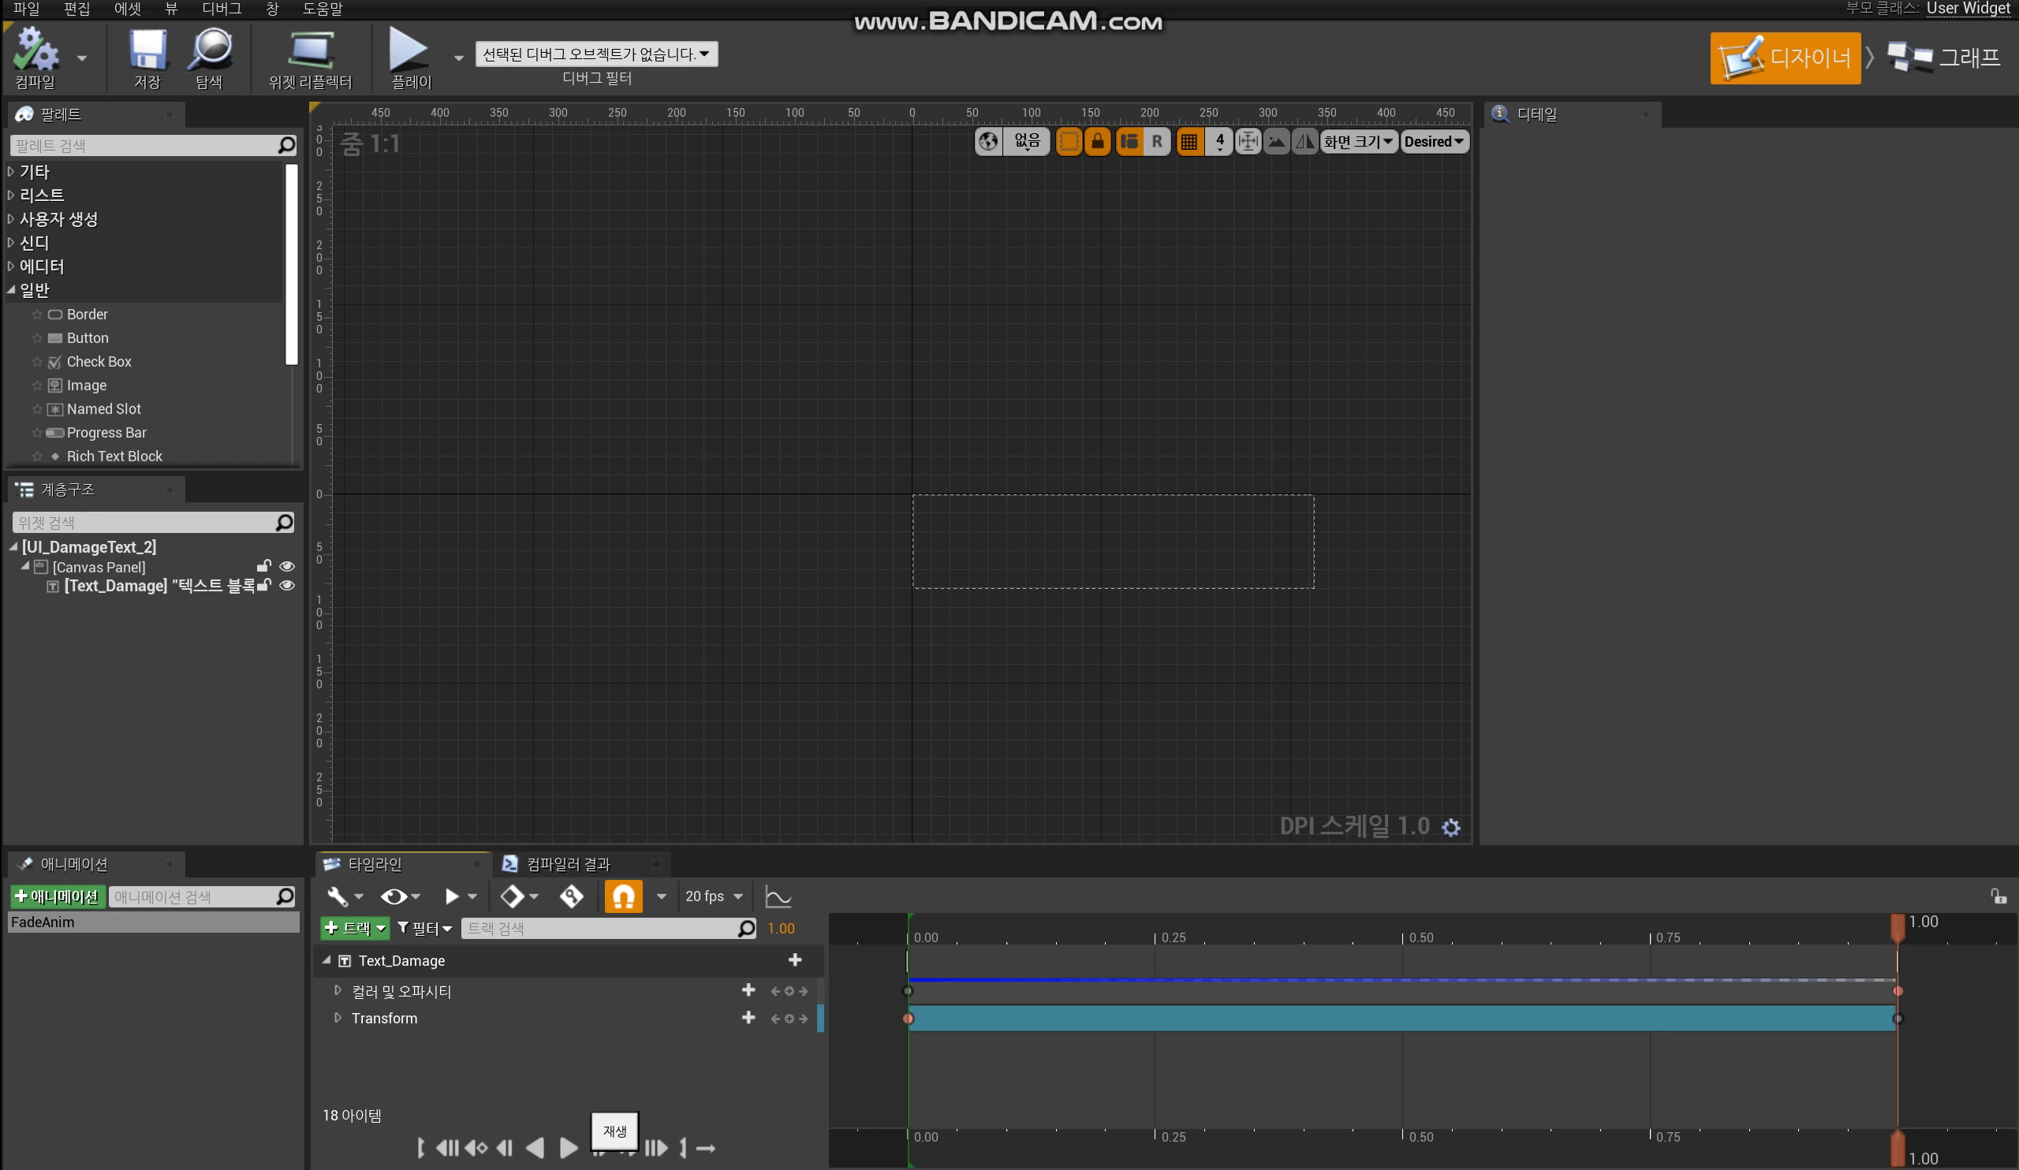
게임 구현 – 데미지 UI

Slide 12
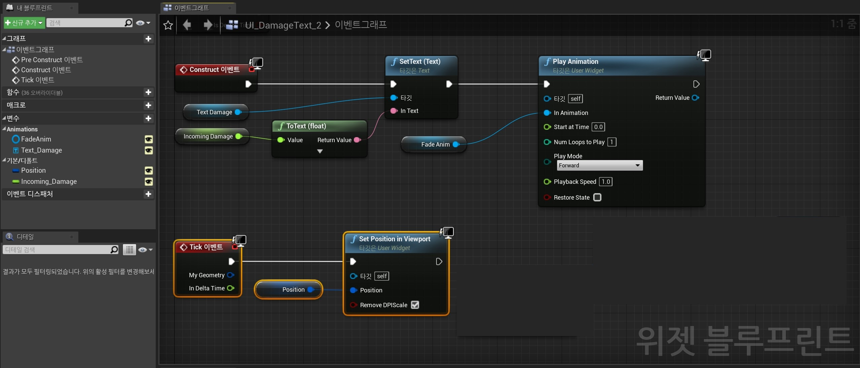
게임 구현 – 데미지 UI

Slide 13
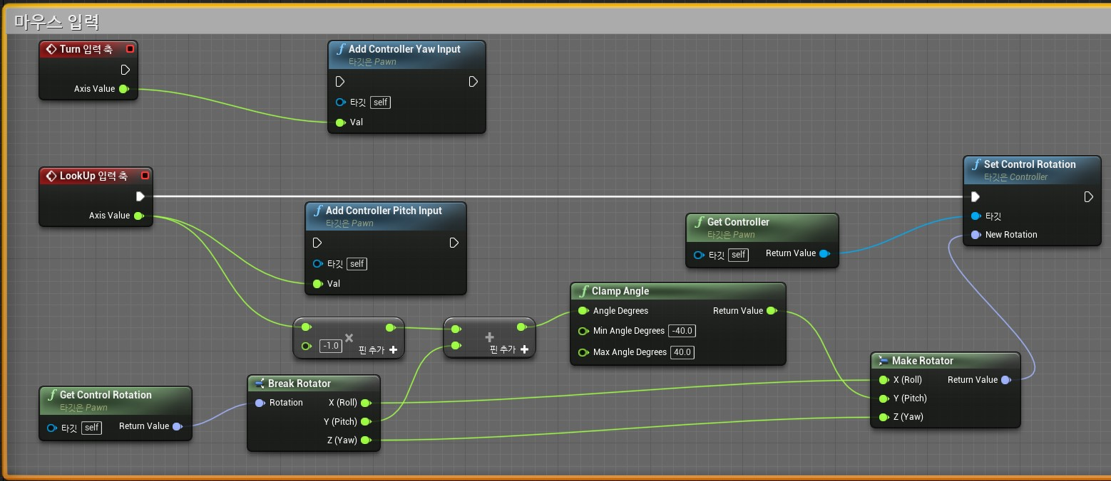
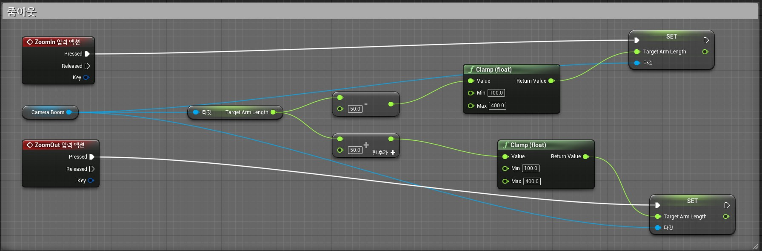
게임 구현 – 캐릭터 시야

Slide 14
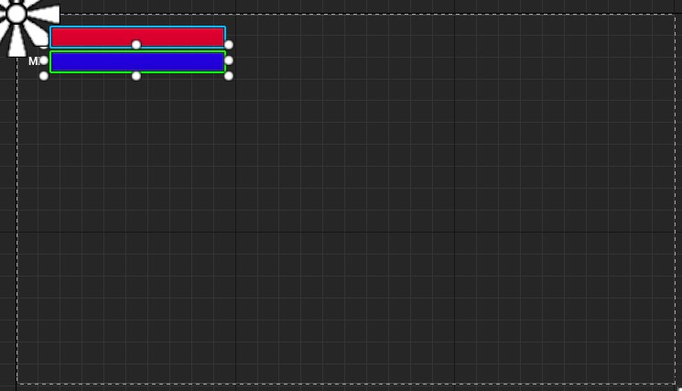
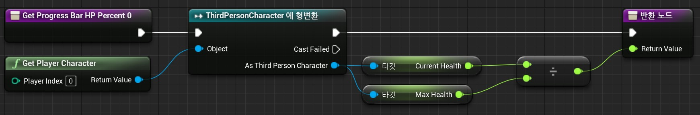
게임 구현 – 캐릭터 HP
WBP_UIBar 그래프

Slide 15
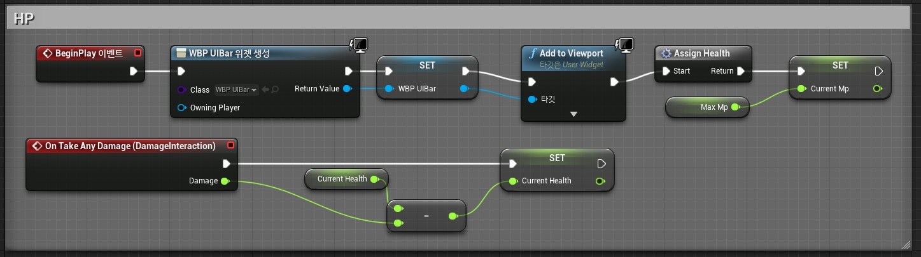
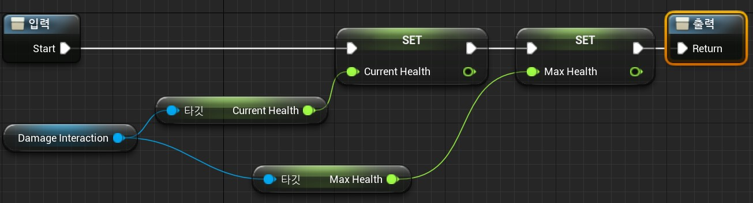
게임 구현 – 캐릭터 HP

Slide 16
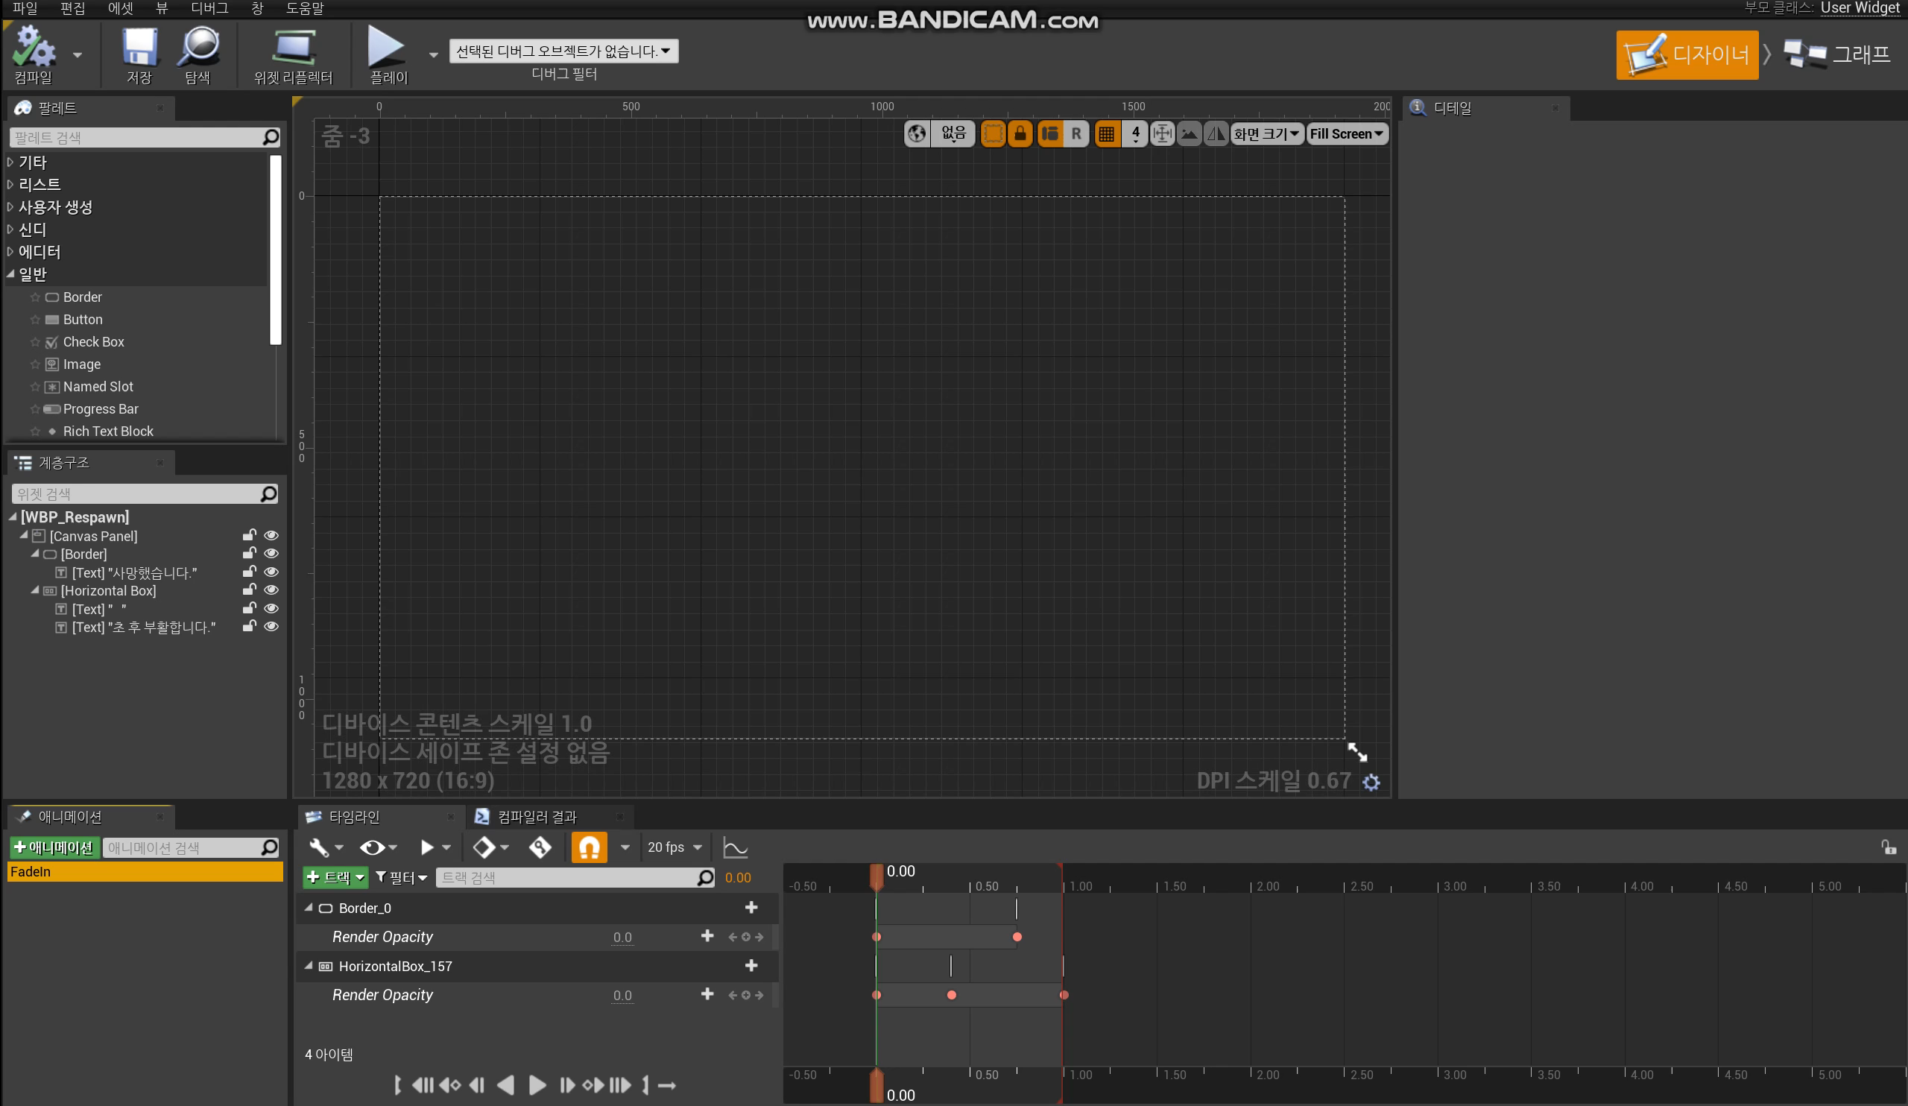
게임 구현 – 캐릭터 리스폰

Slide 17
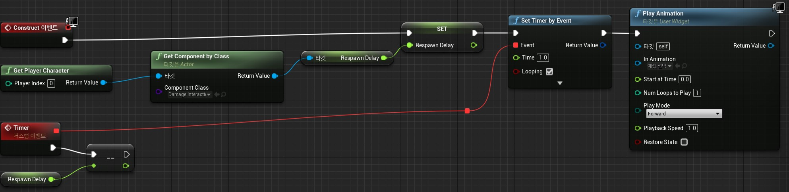
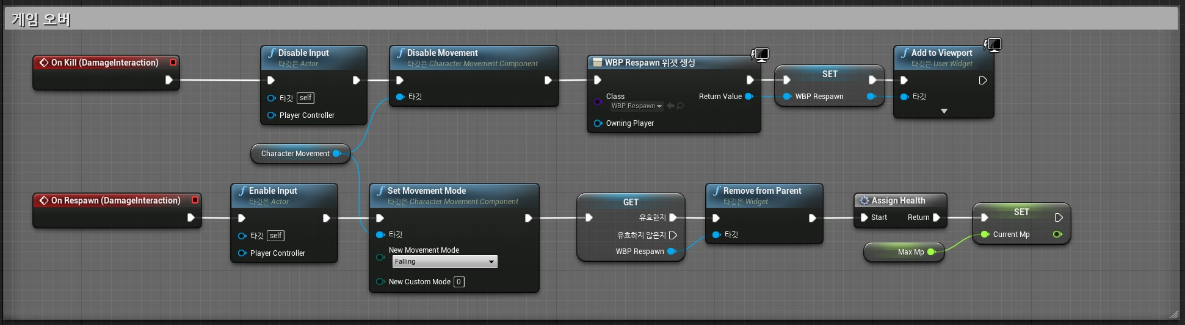
게임 구현 – 캐릭터 리스폰

Slide 18
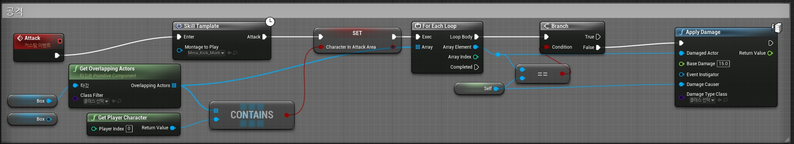
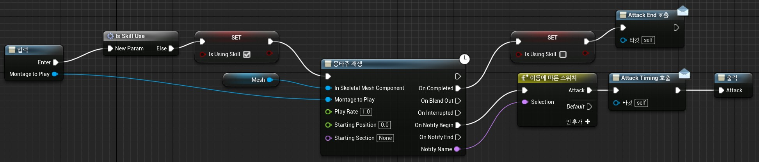
게임 구현 – 적 공격

Slide 19

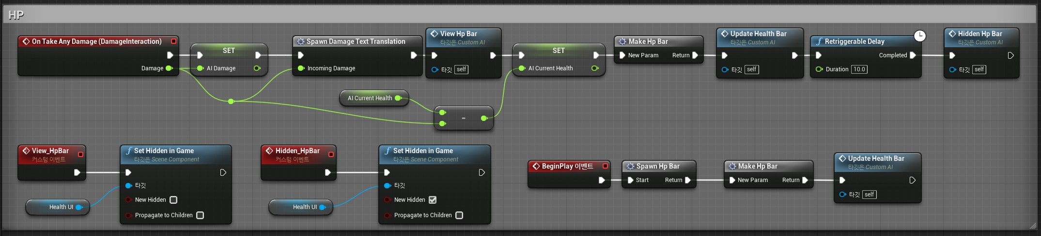
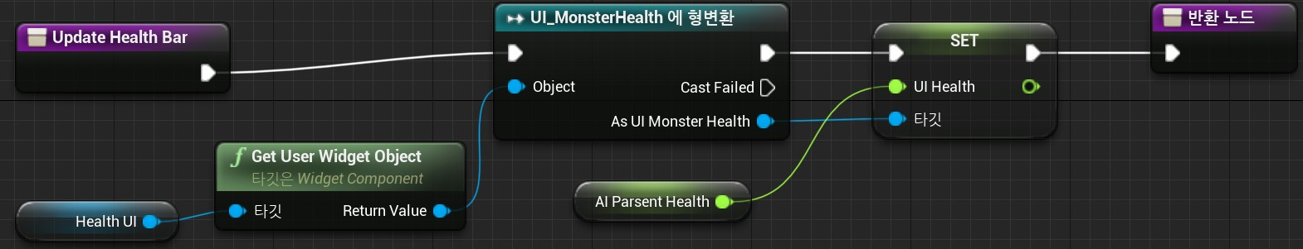
게임 구현 – 적 HP

Slide 20
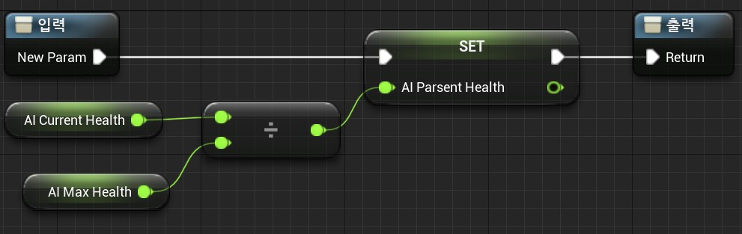
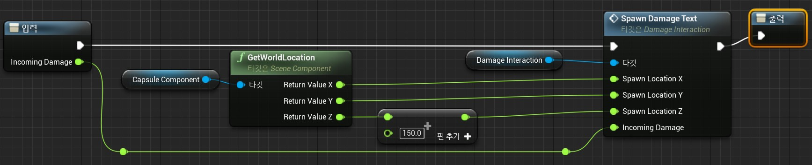
게임 구현 – 적
SpawnHpBar
SpawnDamageTextTranslation
Damage

Slide 21
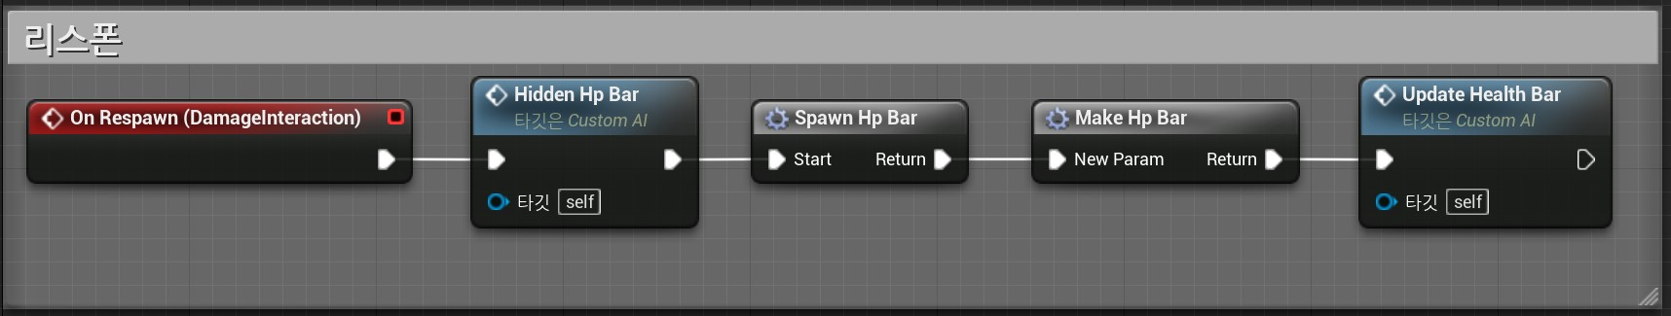
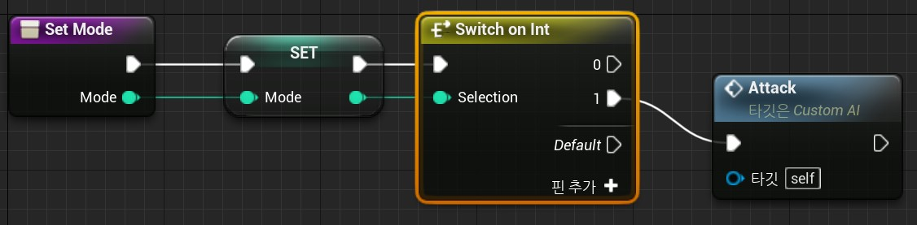
게임 구현 – 적 리스폰 및 행동 모드 설정

Slide 22
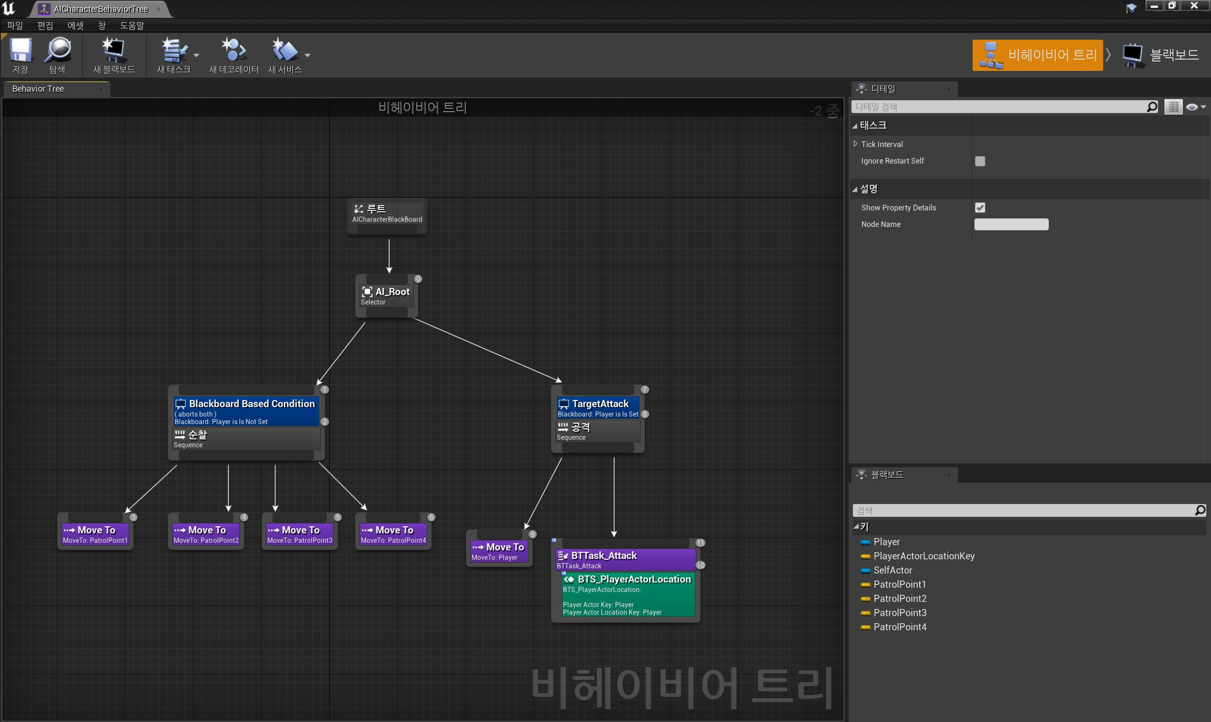
게임 구현 – 적 AI BehaviorTree

Slide 23
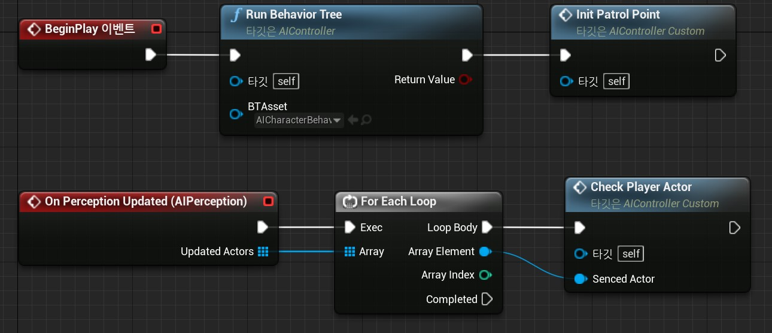
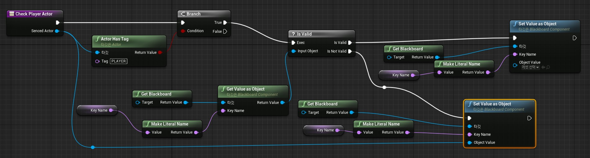
게임 구현 – 적 AI Controller 블루프린트

Slide 24
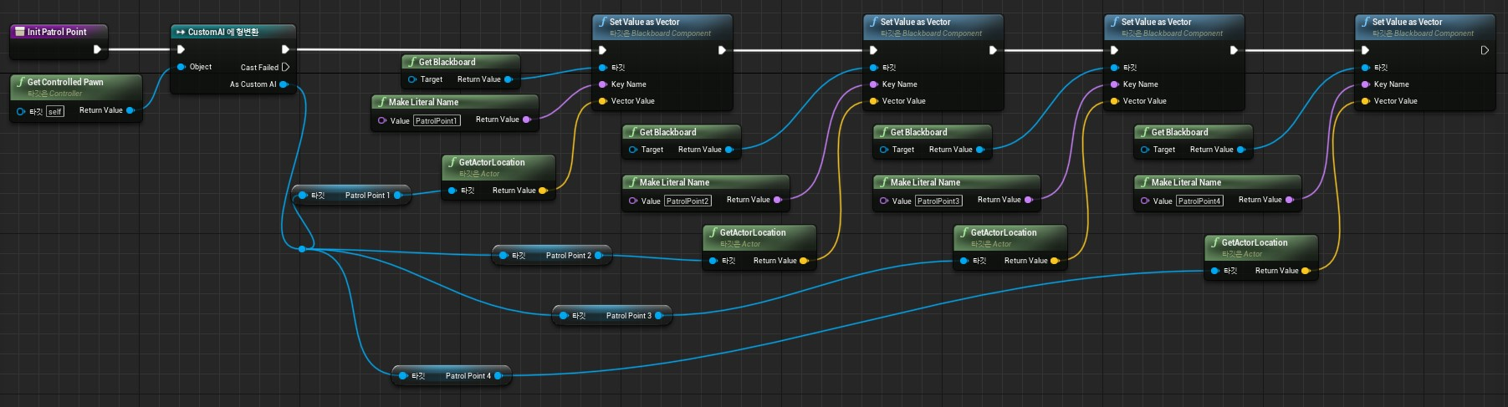
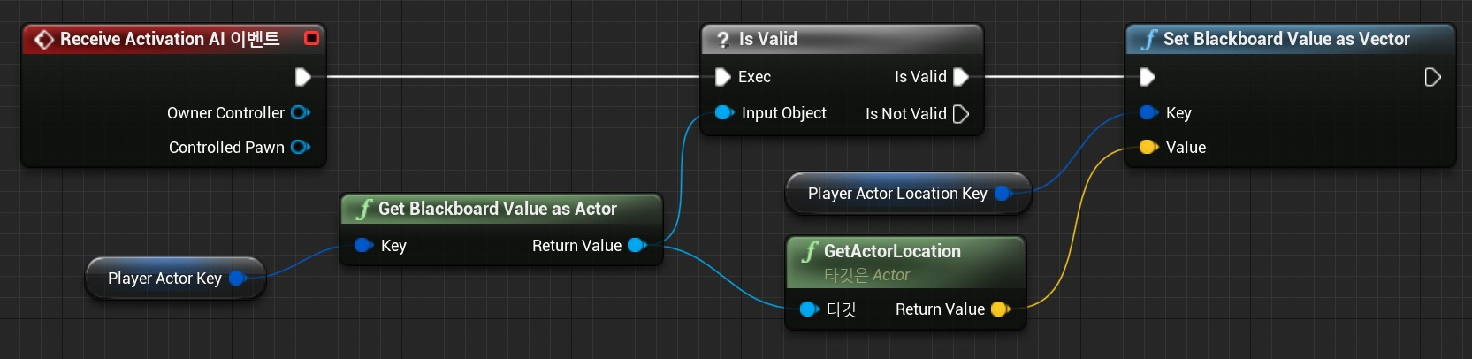
게임 구현 – 적 AI
BTS_PlayerActor Location으로
캐릭터 위치 정보확인

Slide 25
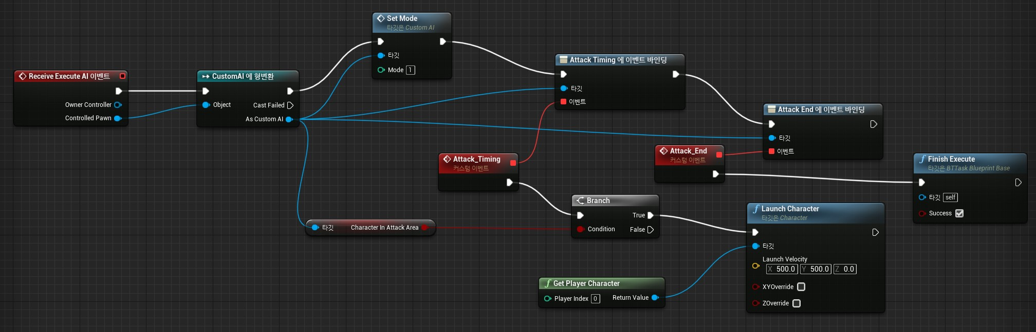
게임 구현 – 적 AI 블루프린트 Task(공격)

Slide 26
Github 주소
https://github.com/Hwangtaehun/GameProject2022.git
추가 첨부 파일
게임 프로젝트 기획안.hwp 첨부

